Slide 1


FRONT-END W. ANGULAR
ლექცია 4

Slide 2
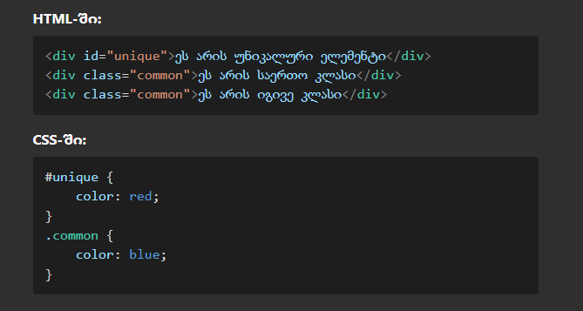
< ID და CLASS - მათი გამოყენება />
რა არის ID და CLASS?
ID: უნიკალური იდენტიფიკატორი ერთ ელემენტისთვის.
CLASS: გამოყენება შეიძლება ერთზე მეტ ელემენტზე.

Slide 3
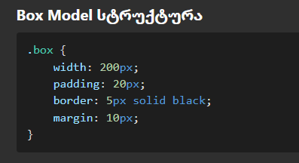
< Box Model (Margin, Padding, Border, Content)/>
,
რა არის Box Model?
ყველა HTML ელემენტი წარმოდგენილია როგორც ყუთი.
შედგება 4 ნაწილისგან:
      Content (შიგთავსი)
      Padding (შიგნითა საზღვრები)
      Border (საზღვარი)
      Margin (გარე საზღვრები)

Slide 4
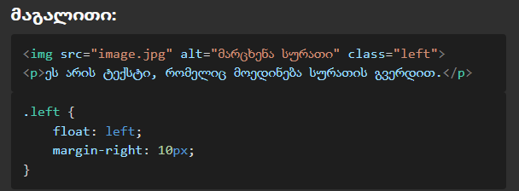
Float მარტივი ახსნა და მაგალითები
რა არის float?
გამოიყენება ელემენტების გვერდით განლაგებისთვის.
მთავარ მნიშვნელობები: left, right, none.
ასევე შესაძლებელია float: inherit და float: initial მნიშვნელობების გამოყენება.
Float-ის გამოყენების რეალური მაგალითი
მარცხენა ფლოტი (ტექსტი მარცხნივ გასწორებული სურათით)
მარჯვენა ფლოტი (ტექსტი მარჯვნივ გასწორებული სურათით)

Slide 5
დავალება
ID და CLASS
შექმენით HTML გვერდი, სადაც იქნება სამი განსხვავებული div ელემენტი id და class ატრიბუტებით.
გამოიყენეთ CSS და მიანიჭეთ თითოეულ class-ს განსხვავებული ფერები და სტილები.
Box Model
შექმენით box model-ის გამოყენებით კონტეინერი, რომელიც შეიცავს padding, margin და border-ს.
შეცვალეთ padding და margin მნიშვნელობები და ნახეთ, როგორ მოქმედებს ისინი ელემენტის განლაგებაზე.
Float (Left/Right)
შექმენით ორი div ელემენტი, ერთი მარცხნივ და მეორე მარჯვნივ float: left; და float: right; გამოყენებით.
დაამატეთ სურათი და ტექსტი გვერდიგვერდ, სადაც სურათი იქნება მარცხნივ (float: left;).
შექმენით ნავიგაციის მენიუ, სადაც ელემენტები იქნება განლაგებული float: left; გამოყენებით.
.

Slide 6
მადლობა <3
.

